Slide 1
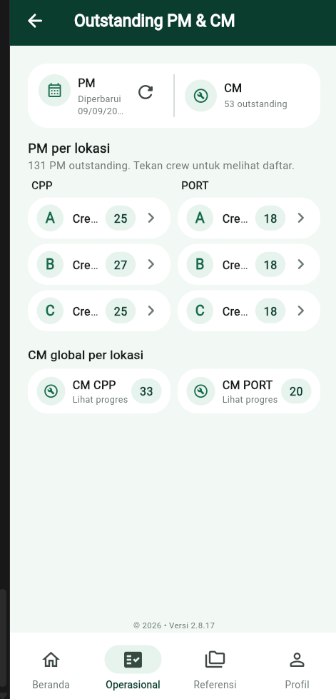
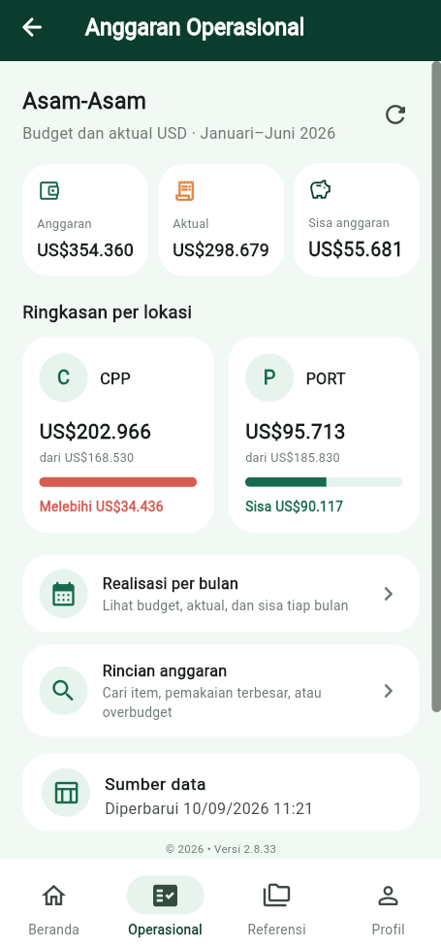
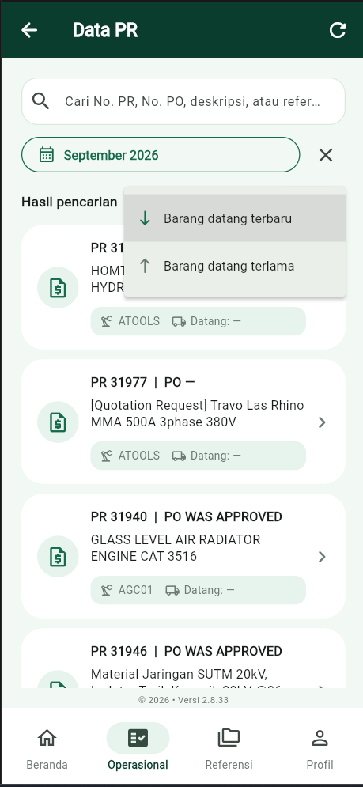
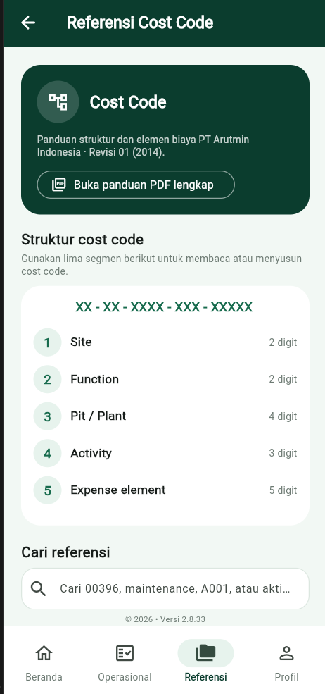
Fitur & Section SICATAT
SICATAT
Website operasional untuk informasi, pemantauan, dan pencarian data
PM & CM
Anggaran
Data PR
Referensi
Outstanding per crew dan lokasi
Budget, aktual, dan sisa anggaran
Pencarian purchase requisition
Cost code dan informasi pendukung
Empat tampilan utama yang mendukung pekerjaan operasional sehari-hari.
SICATAT • Ringkasan fitur
Notes:
Satu slide ringkasan fitur SICATAT. Seluruh gambar adalah screenshot aplikasi SICATAT yang tersedia pada proyek.

